Slide 1
Презентация раздела учебной программы «Физика»
Давление твердых тел, жидкостей и газов
Выполнила: учитель физики МБОУ Мамонтовкая ООШ Лоскунина Надежда Александровна

Slide 2
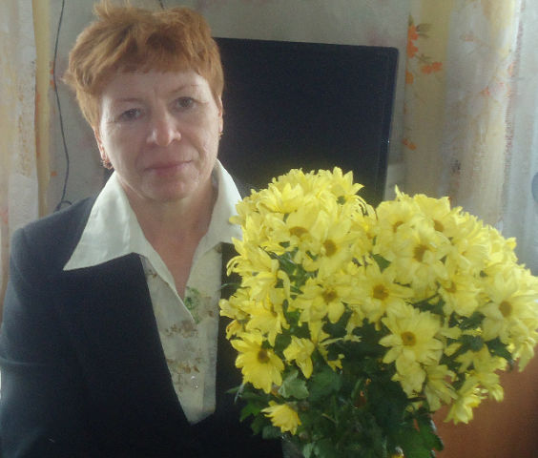

Slide 3
Коротко о себе
Образование – высшее
Окончила ШГПУ им. Д.Фурманова
Специальность – учитель по специальности «Математика и физика»
Общий стаж – 28 лет
Стаж работы в данной должности – 28лет
Повышение квалификации –
Квалификационные курсы « Актуальные проблемы школьного естественнонаучного образования» в ГОУ ДПО «НИРО» ,2007 год.
Семинар «ГИА в новой форме в 9 классе: содержательные и методические аспекты», 2010год.
Квалификационные курсы «Современные подходы в преподавании естественных дисциплин» ,2012 год.
Руководитель РМО учителей физики Сокольского района.

Slide 4
Пояснительная записка
Тема «Давление твердых тел, жидкостей и газов» изучается в 7 классе в III четверти в объеме 21 часа, в том числе 1 лабораторная работа «Определение выталкивающей силы, действующей на погруженное в жидкость тело»,
2 контрольных работы.

Slide 5
Актуальность
данный раздел стал обязательным компонентом школьного образования, усиливающим его прикладное и практическое значение;
материал необходим для формирования функциональной грамотности:
умений воспринимать и анализировать информацию, представленную в различных формах;
понимать вероятностный характер многих реальных зависимостей;
производить простейшие качественные ,расчетные задачи;
обогащается представление о современной картине мира и методах его исследования;
закладываются основы логического и практического мышления

Slide 6
Цели изучения раздела
Образовательные
Развивающие
Воспитательные
формирование понятий: давление твердых тел, жидкостей, газов; закон Паскаля; закон Архимеда и их применение.
развитие логического, эвристического и алгоритмического мышления, внимания, памяти; развитие мировоззрения; дальнейшее совершенствование математического аппарата, самостоятельности в приобретении новых знаний
воспитание убежденности в возможности познания законов природы, отношения к физике как к элементу общечеловеческой культуры, ответственного отношения к учебному труду; уверенности в своих силах; добросовестности, дисциплинированности, трудолюбия

Slide 7
Психолого-педагогическое объяснение специфики восприятия и освоения учебного материала обучающимися в соответствии с возрастными особенностями
Данный раздел образовательной программы по математике относится к 7классу. Учащимся 12 – 13 лет, период начала подросткового возраста.
развитие мышления, функция образования понятий;
восприятие становится избирательной, целенаправленной, аналитико-синтетической деятельностью;
качественно улучшаются основные параметры внимания: объем, устойчивость, интенсивность, возможность распределения и переключения; оно становится контролируемым, произвольным процессом;
увеличивается объем памяти, избирательность и точность;
теоретическое мышление строится на умении оперировать понятиями, сопоставлять их, переходить в ходе размышления от одного суждения к другому

Slide 8
Методы и формы организации деятельности обучающихся
Типы уроков:
урок сообщения новых знаний;
урок закрепления изученного;
комбинированный урок;
урок практикум;
обобщающий урок;
урок контроля.
Методы:
объяснительно-иллюстративный;
репродуктивный;
проблемного изложения;
частично-поисковый;
исследовательский.
Использование информационно-коммуникационных технологий

Slide 9
КОЛЛЕКТИВНАЯ
ИНДИВИДУАЛЬНАЯ
ФОРМЫ ОБУЧЕНИЯ
ГРУППОВАЯ
ФРОНТАЛЬНАЯ

Slide 10
НАУЧНОСТЬ
СИСТЕМНОСТЬ
ПРИНЦИПЫ ОТБОРА
СОДЕРЖАНИЯ
ДОСТУПНОСТЬ
ПРАКТИЧЕСКАЯ ЗНАЧИМОСТЬ
ПРИНЦИП ИНТЕГРАЦИИ

Slide 11
Смысл понятия давления
Смысл законов: Паскаля, Архимеда
ЗНАТЬ
Единицы измерения
Описывать явления
Объяснять физические величины
УМЕТЬ
Решать задачи

Slide 12
Методы обучения
Объяснительно-иллюстративные
Репродуктивные
Проблемное изложение
Исследовательские
лекция;
беседа;
демонстрации.
воспроизведение изученного теоретического материала;
типовые задачи, решаемые по алгоритму;
тестовые задания;
упражнения тренировочного характера.
эвристическая беседа;
проблемное изложение;
создание проблемных ситуаций.
лабораторная работа;
задачи, решаемые несколькими способами;
подготовка докладов, сообщений;
составление кроссвордов.

Slide 13
ИКТ на уроках физики

Slide 14
Используемые ресурсы ИКТ
www. physics. ru
http://www.afportal.ru
http://www.fizika.ru
http://it-n.ru
http://elementy.ru
http://elkin52.narod.ru

Slide 15
Система знаний и система деятельности
развить интерес к физике, логическое мышление, познавательные и творческие способности;
научить высказывать свое мнение, анализировать и сопоставлять различные точки зрения;
находить способы решения задач, связанных с ситуациями, которые могут встретиться в жизни и в будущей профессиональной деятельности;
процесс открытия новых понятий;
формулировка правил, используя эвристические методы (эксперимент, обобщение, неполная индукция);
постановка проблемы;
аналитико-синтетическая деятельность на всех этапах решения задач;
исследование результата решения задачи;
взаимообучение;
самоконтроль;
рефлексия.

Slide 16
Список литературы
1)Федеральный государственный образовательный стандарт среднего (полного) общего образования по физике, 2004.
2)Физика: Учебник для 7 класса общеобразоват. Учреждений А.В.Перышкин М.: Дрофа, 2008.
3)Физика. Задачник. 7-9 кл.: пособие для общеобразоват. учреждений /А.В.Перышкин,– М.: Экзамен, 2006.
4)Сборник вопросов и задач по физике (Пособие для средних специальных учебных заведений) /В.И.Лукашик, М. 1997.
5)Сборник задач и упражнений по физике/ Л.А.Прояненкова, -М.:Экзамен,2006.
6)Дидактические материалы по физике 7-8 кл./ А.В.Усова,-М.:Просвещение, 1998.
7)Тесты физика 7 кл./ Е.Н.Кривопалова,- М.: Астрель,2002.
8)Занимательная физика на уроках и внеклассных мероприятиях 7-9кл./Ю.В.Щербакова,- М.:Глобус,2010.

Slide 17
Урок
Тест
Кроссворд
Контрольная работа

